Slide 1




MG/MAR22/EM/005

Slide 2











PORQUE LA MIGRAÑA ES ALGO MÁS QUE UN DOLOR DE CABEZA
Panamá, 06/04/2022

Slide 3

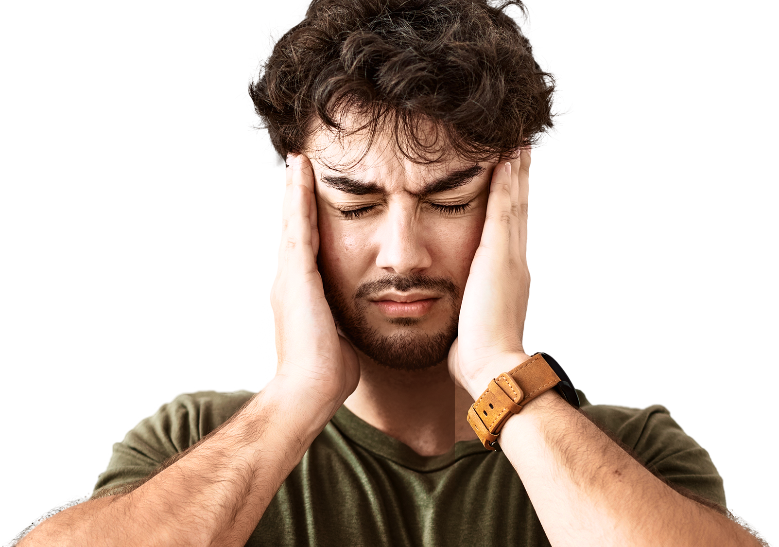









MIGRAÑA
DOLOR INTENSO, PULSÁTIL, PALPITANTE
La migraña es un tipo
de cefalea idiopática, benigna, recurrente, que se manifiesta con ataques que suelen durar entre
La migraña es un
TRASTORNO
DE CEFALEA NEUROVASCULAR COMÚN,
DURACIÓN DE 4 A 72H
4 Y 72 HORAS.
multifactorial, incapacitante, recurrente y hereditario.
Charles A. Migraine. N Engl J Med. 2017 Ago 10;377(6):553-561

Slide 4







DIAGNÓSTICO¹
DIAGNÓSTICO
DE LA MIGRAÑA³⁻⁶
Um mínimo de 5 crisis de cefalea con:
01
Sin aura
Unilateral (solo un lado de la cabeza)
Pulsátil o palpitante
De moderado a severo
Agravado por el movimiento
AL MENOS
DOS DE ESTOS
SÍNTOMAS
DOLOR DE CABEZA CON
UNA DURACIÓN DE 4 A 72H
02
Con aura
AL MENOS
UNO DE ESTOS
SÍNTOMAS
La luz (fotofobia)
NÁUSEAS
O VÓMITOS
SENSIBILIDAD/ INTOLERANCIA A:
El ruido (fonofobia)
Los olores intensos
UN PACIENTE PUEDE TENER AMBAS
CON O
SIN AURA
No existen pruebas de diagnóstico para ninguna de las cefaleas primarias
1- Comité de Clasificación de Cefaleas de la International Headache Society (IHS). The International Classification of Headache Disorders, 3.ª edición (versión beta). Cephalalgia. 2013 Jul;33(9):629-808.
Adaptado de Headache Classification Committee of the International Headache Society (IHS).
The International Classification of Headache Disorders, 3rd edition. Cephalalgia. 2018 Jan;38(1):1-211.

Slide 5






ALTERACIONES EN EL PATRÓN DE SUEÑO
Falta o exceso de sueño
FACTORES DESENVADENANTES
ALIMENTACIÓN
Ayuno prolongado o saltarse comidas, deshidratación, consumo de
alcohol y de algunos alimentos (p.ej.: queso, chocolate, cítricos...)
FLUCTUACIONES HORMONALES
Menstruación o menopausia
La migraña puede iniciarse o amplificarse como consecuencia de diversos estímulos, que varían de persona a persona o que incluso son siempre los mismos para diferentes ataques en la misma persona.
FÍSICOS
Actividad física intensa, fatiga/cansancio
PSICOLÓGICOS
Estrés (y relajamiento posestrés), ansiedad, depresión
ESTÍMULOS SENSORIALES
Luces brillantes o intermitentes, ruidos y olores intensos
ALTERACIONES AMBIENTALES
Presión, temperatura, humo/contaminación
Steiner, Timothy J. «Lifting The Burden: the global campaign to reduce the burden of headache worldwide.» The journal of headache and pain6.5 (2005): 373-377

Slide 6







ETAPAS DE LA MIGRAÑA
DE UNAS HORAS A DÍAS
DE 5 A 60 MINUTOS
DE 4 A 72 HORAS
DE 24 A 48 HORAS
INTENSIDAD
PRÓDROMO
50%
AURA
1/3
DOLOR DE CABEZA
PÓSDROMO
SOLAMENTE EL 50% DE LAS PERSONAS RECONOCE ESTA FASE.
COMIENZA ANTES DE CUALQUIER OTRO SÍNTOMA DE LA CRISIS.
DISFUNCIÓN NEUROLÓGICA FOCAL TRANSITORIA QUE PRECEDE
AL DOLOR DE CABEZA.
DOLOR INTENSO, QUE TIENDE A SER UNILATERAL (COMÚNMENTE LOCALIZADO EN LAS SIENES O EN LA FRENTE), PALPITANTE Y SE AGRAVA CON EL MOVIMIENTO.
FASE RESOLUTIVA.
SÍNTOMAS
SÍNTOMAS MÁS COMUNES (TOTALMENTE REVERSIBLES):
EL DOLOR VIENE ACOMPAÑADO DE OTROS SÍNTOMAS AUTONÓMICOS:
SÍNTOMAS
Cambios de humor o en el comportamiento: ansiedad, depresión, irritabilidad, lentitud, apatía, euforia, excitación, dificultad para
la concentración.
Síntomas neurológicos: bostezos, fonofobia, fotofobia, visión borrosa, mareos.
Síntomas sistémicos: fatiga, mialgias,
retención de líquidos, palidez, rigidez
de cuello.
Síntomas alimentarios: anorexia, náuseas, hambre, sed, antojos, bulimia.
Visuales: manchas blancas, flashes/ luces brillantes e intermitentes, líneas de colores en zigzag, pérdida parcial
de la visión.
Náuseas o vómitos
Sensibilidad/intolerancia a:
Cansancio
Irritabilidad
Depresión
Dificultad para la concentración
Intolerancia a la comida
Sensación de resaca
La luz (fotofobia)
El ruido (fonofobia)
Los olores intensos
El movimiento
SÍNTOMAS MENOS COMUNES:
Sensoriales: picores, hormigueo, adormecimiento, parestesia unilateral en las manos, brazos o rostro.
Lenguaje: dificultad en
el habla o para encontrar
la palabra adecuada.
Vértigos.
Alodinia cutánea.
TIEMPO
* No todos los pacientes experimentan estas cuatro fases, pues estas pueden variar en función de la crisis. Además, las fases pueden solaparse.11
Adaptado de MigraPortugal (disponible en: https://migraportugal.pt/sobre-cefaleias/enxaqueca/)

Slide 7
TRATAMIENTO
No farmacológico.
Farmacológico.

Slide 8
Los medicamentos para usar en crisis se pueden dividir en:
TRATAMIENTO FARMACOLÓGICO
Terapia sintomática
AINEs (naproxeno, ibuprofeno): reducen la gravedad y la duración del ataque de migraña
Analgésicos: Paracetamol (acetaminofén)
Antagonistas de la dopamina (la absorción del fármaco se ve afectada durante la migraña debido a la reducción de la motilidad gástrica)
Terapia específica
Agonistas 5-HT1 (ergotamina y triptanes)
(Los pacientes tratados con ergotamina tienen una menor recurrencia de la cefalea que los pacientes tratados con triptanos, si bien parecen tener una incidencia mucho mayor de náuseas)
Asociaciones de varios principios activos (e.g. Migrétil)
Harrison's Principles of Internal Medicine. Nueva York:McGraw-Hill, Health Professions Division, 1998

Slide 9


EFICACIA ESTABLECIDA | PROBABLEMENTE EFICAZ
Específico para la migraña
Triptanes | Ergotamina
Derivados de la ergotamina | Otras formas de dihidroergotamina
Gepantes
Lasmiditan
No específicos
AINEs: Aspirina, Celecoxib solución oral, diclofenaco, ibuprofeno, naproxeno | AINEs: Flurbiprofeno, Ketoprofeno, IV y Ketorolac IM
Analgésico combinado: Acetaminofén + Aspirina + Cafeína | Magnesio IV
 | Compuestos con isometepteno
 | Antieméticos: clorpromazina, droperidol, metoclopramida, proclorperazina, prometazina
Adaptado de Ailani J, Burch RC, Robbins MS; Board
of Directors of the American Headache Society.
The American Headache Society Consensus Statement: Update on integrating new migraine treatments into clinical practice. Headache. 2021 Jul;61(7):1021-1039

Slide 10



MIGRÉTIL
PARACETAMOL 400 mg
CAFEÍNA 100 mg
TARTRATO DE ERGOTAMINA 1 mg
Alcaloides de belladona 0,1 mg
RCP DE MIGRÉTIL

Slide 11

MIGRÉTIL
PARACETAMOL 400 mg
Efecto analgésico y antipirético (por un mecanismo que no se conoce completamente).
Efecto analgésico
  Puede actuar inhibiendo la síntesis de prostaglandinas en el SNC.
  Bloquea la génesis del impulso del dolor, periféricamente (por inhibición de las prostaglandinas y de otras sustancias).
Se absorbe rápida y casi completamente en el tracto gastrointestinal (Cmáx obtenida en 10-60 minutos).
Se excreta por vía urinaria.
RCP DE MIGRÉTIL

Slide 12

MIGRÉTIL
CAFEÍNA 100 mg
Mecanismos de acción:
Potencia la acción de la ergotamina al aumentar su absorción intestinal.
Puede contribuir a la vasoconstricción cerebral y, como consecuencia, a la reducción del flujo sanguíneo y de la tensión local de oxígeno.
La cafeína no ejerce ningún efecto analgésico intrínseco; sin embargo, se ha descrito que los preparados que contienen cafeína tienen un efecto analgésico más rápido y potente.
Se absorbe fácilmente en el tracto gastrointestinal (Cmáx obtenida en 50-75 minutos).
RCP DE MIGRÉTIL

Slide 13

MIGRÉTIL
TARTRATO DE ERGOTAMINA 1 mg
Mecanismos de acción:
No se comprende completamente, pero se cree que afecta a la vasoconstricción de las arterias carótidas externas con una disminución concomitante de la amplitud del pulso.
Efecto sobre las catecolaminas y la serotonina.
Presenta una absorción gastrointestinal variable. Por lo general, la absorción es mayor en la primera hora después de la administración oral y en conjunción con cafeína.
Tiempo hasta la Cmáx: 1h (con cafeína).
Excreción fecal (biliar).
RCP DE MIGRÉTIL

Slide 14

MIGRÉTIL
Alcaloides de belladona 0,1 mg
Los alcaloides de belladona ejercen un efecto antiemético beneficioso y contribuyen al alivio sintomático del ataque.
  La estasis gástrica, las náuseas y los vómitos son síntomas y signos presentes en la mayoría de los casos de migraña.
Se absorbe bien en el tracto gastrointestinal
Excreción urinaria y fecal
RCP DE MIGRÉTIL

Slide 15
INDICACIONES TERAPÊUTICAS
MIGRÉTIL
Tratamiento de los ataques de migraña.
No está indicado como tratamiento preventivo.
RCP DE MIGRÉTIL

Slide 16
POSOLOGÍA
ADULTOS
30
MIN
30
MIN
2 comprimidos, de una sola vez, durante el aura o al inicio de la cefalea.
Si fuera necesario, administrar
1 comprimido adicional.
Si fuera necesario, administrar
1 comprimido adicional.
Los comprimidos deben tomarse tan pronto como sea posible, después de la aparición de los primeros signos de un ataque de migraña.​
No se deben tomar más de 6 comprimidos por día o 10-12 comprimidos por semana. ​
Los comprimidos deben tragarse enteros, con un poco de agua.
ADOLESCENTES
No está indicado para niños menores de 12 años.
30
MIN
1 comprimido, durante el aura o al inicio de la cefalea.
Si fuera necesario, administrar
1 comprimido adicional.
RCP DE MIGRÉTIL

Slide 17
REACCIONES
ADVERSAS
Precauciones
especiales
CONTRAINDICACIONES
Hipersensibilidad a cualquiera de sus componentes
Embarazo y lactancia >> puede provocar abortos y malformaciones fetales, por lo que no debe utilizarse durante el embarazo
Alcoholismo activo
Insuficiencia hepática significativa
Angioplastia o cirugía vascular reciente o prevista
Enfermedad vascular periférica oclusiva
Hipertensión no controlada
Enfermedad coronaria
A LAS DOSIS RECOMENDADAS, MIGRÉTIL SUELE SER BIEN TOLERADO.
Sin embargo, puede producir algunos efectos indeseables:
Reacciones cutáneas de hipersensibilidad
Signos de irritación gástrica, náuseas y diarrea
Insomnio, irritabilidad, vértigo
Mialgia, parestesia y debilidad en los miembros inferiores
Efectos vasoconstrictores (extremidades frías, adormecidas y dolorosas, con o sin parestesia)
El riesgo de complicaciones aumenta en caso de infección grave, insuficiencia renal importante o edad avanzada.​
En pacientes con trastornos de ansiedad, la cafeína puede aumentar sus síntomas. Debe evitarse el uso concomitante de bebidas que contengan cafeína.​
Debido a los alcaloides de la belladona (propiedades anticolinérgicas), los pacientes con hipertrofia prostática, retención urinaria, enfermedad gastrointestinal oclusiva o glaucoma pueden reaccionar desfavorablemente, aunque las dosis incluidas son bajas.​
RCP DE MIGRÉTIL

Slide 18
DENOMINACIÓN DEL MEDICAMENTO: MIGRÉTIL. COMPOSICIÓN CUALITATIVA Y CUANTITATIVA: Paracetamol 400 mg; cafeína 100 mg; tartrato de ergotamina 1 mg; alcaloides de belladona 0,1 mg; por comprimido. INDICACIONES TERAPÉUTICAS: Tratamiento de las crisis de jaqueca: No está indicado como tratamiento preventivo. POSOLOGÍA Y FORMA DE ADMINISTRACIÓN: Salvo otra prescripción indicada por el médico, MIGRÉTIL se tomará de la siguiente manera: Adultos: Dos comprimidos a la vez, durante el aura o el inicio de la jaqueca. Si resulta necesario, administrar 1 comprimido después de media hora, y otro comprimido tras otra media hora si los síntomas persisten. Adolescentes: Un comprimido durante el aura o el inicio de la jaqueca. Si resulta necesario, administrar 1 comprimido después de media hora. No está indicado para niños menores de 12 años. Los comprimidos se tomarán lo más precozmente posible, tras los primeros síntomas de crisis de jaqueca. No ingerir más de 6 comprimidos al día o más de 10 o 12 comprimidos por semana. Los comprimidos se tomarán enteros con un poco de agua. CONTRAINDICACIONES: Hipersensibilidad a los principios activos o a algún de los excipientes. Embarazo y lactancia; alcoholismo activo; insuficiencia hepática significativa. Angioplastia o cirugía vascular recientes o previstas; enfermedad vascular periférica oclusiva; hipertensión no controlada; enfermedad coronaria. ADVERTENCIAS Y PRECAUCIONES ESPECIALES DE EMPLEO: El riesgo de complicaciones aumenta en caso de infecciones graves, insuficiencia renal significativa y en los pacientes geriátricos. En los enfermos ansiosos la cafeína puede aumentar los síntomas. Debe evitarse el uso concomitante de bebidas conteniendo cafeína. Los enfermos con hipertrofia prostática, retención urinaria, enfermedad gastrointestinal oclusiva o glaucoma pueden ser objeto de acciones nocivas resultantes de los alcaloides de belladona, aunque las dosis utilizadas en MIGRÉTIL sean bajas. INTERACCIONES CON OTROS MEDICAMENTOS Y OTRAS FORMAS DE INTERACCIÓN: Las xantinas pueden incrementar los efectos de los estimulantes beta-adrenérgicos. La utilización concomitante de estimulantes del sistema nervioso central puede provocar efectos adicionales indeseables como, nerviosismo, irritabilidad, insomnio, convulsiones y arritmias. La utilización concomitante de inhibidores de la monoaminooxidasa puede causar taquicardia, arritmias o hipertensión. La cafeína antagoniza los efectos de la adenosina y de los bloqueadores beta. La administración concomitante de vasoconstrictores sistémicos (cocaína, epinefrina, metaraminol, metoxamina, norepinefrina, fenilefrina, soluciones anestésicas locales con vasoconstrictores, aminas simpaticomiméticas), así como el tabaquismo, potencian los efectos vasopresores de los alcaloides del cornezuelo del centeno. Esta clase de fármacos antagoniza los efectos vasodilatadores de la nitroglicerina. Hay que tomar precauciones especiales con la utilización simultánea de propranolol y dosis elevadas de alcaloides del cornezuelo del centeno, considerando el riesgo de vasoconstricción periférica grave. El consumo excesivo de alcohol puede aumentar el riesgo de hepatotoxicidad inducida por el paracetamol. La cafeína potencia los efectos de las otras xantinas, pudiendo disminuir la eliminación de éstas. La eritromicina y la troleandomicina disminuyen el metabolismo de los alcaloides del cornezuelo del centeno, aumentando el riesgo de vasospasmo. EMBARAZO Y LACTANCIA: No utilizar durante el embarazo y la lactancia. EFECTOS SOBRE LA CAPACIDAD PARA CONDUCIR Y UTILIZAR MÁQUINAS: No interfiere cuando se utilizan las dosis recomendadas. REACCIONES ADVERSAS: A las dosis recomendadas MIGRÉTIL es habitualmente bien tolerado. Pueden ocurrir reacciones de hipersensibilidad cutánea, signos de irritación gástrica, diarrea, insomnio, nerviosismo, mialgias, parestesias y disminución de fuerza en los miembros inferiores. Los efectos de vasoconstricción suelen sentirse en cualquier vaso, existiendo una gran variabilidad individual. Estos efectos suelen manifestarse por extremidades frías, adormecidas y dolorosas, con o sin parestesias. SOBREDOSIS: Casos de sobredosis o intoxicación aguda pueden aparecer, ocasionalmente, en enfermos que toman dosis más altas que las recomendadas o en individuos con intentos suicidas. Los síntomas de sobredosis pueden incluir náuseas, vómitos, dolor abdominal, cefaleas, excitabilidad, agitación, escotomas, tinnitus, temblores, taquicardia, arritmias, aumento de la diuresis, mialgias, parestesias, disminución de la fuerza de los miembros inferiores y extremidades frías, adormecidas o dolorosas. En casos más graves puede observarse angor, ceguera monocular transitoria, papilitis bilateral, colitis isquémica, vasoconstricción de la arteria renal, gangrena en las extremidades, necrosis hepática, alteración de la función mental, delirium, disnea, hipo o hipertensión, pulso débil, espasmos musculares, convulsiones, shock y muerte. El tratamiento de las situaciones de sobredosis aguda consiste en medidas generales de soporte y tratamiento sintomático. La inducción del vómito y lavado gástrico son importantes si la ingesta del fármaco hubiera sido efectuada hace menos de 4 horas, así como la administración de carbón activado. La utilización de demulcentes puede reducir la irritación gástrica. Habrá que prevenir el calentamiento de las extremidades y, eventualmente, la administración de vasodilatadores y heparina. En caso de necrosis hepática secundaria al paracetamol, hay que administrar acetilcisteína en las primeras 24 a 36 horas, siendo la eficacia mayor cuanto más precoz sea la actuación. PRESENTACIÓN: Caja de 20 comprimidos.
Información complementaria bajo pedido
DIDSAM070702
MIGRÉTIL

